Slide 1

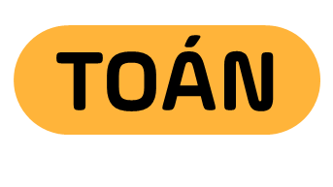


Slide 2

1. Năng lực đặc thù:
- Nhận biết và giải được bài toán liên quan đến rút về đơn vị
- Vận dụng giải các bài tập và các bài toán thực tế liên quan đến rút về đơn vị
- Phát triển năng lực tư duy và lập luận toán học.
- Vận dụng bài học vào thực tiễn.
2. Năng lực chung.
- Năng lực tự chủ, tự học: Biết tự giác học tập, làm bài tập và các nhiệm vụ được giao.
- Năng lực giải quyết vấn đề và sáng tạo: tham gia tốt trò chơi, vận dụng.
- Năng lực giao tiếp và hợp tác: Phát triển năng lực giao tiếp trong hoạt động nhóm.
3. Phẩm chất.
- Phẩm chất nhân ái: Có ý thức giúp đỡ lẫn nhau trong hoạt động nhóm để hoàn thành nhiệm vụ.
- Phẩm chất chăm chỉ: Có ý thức tự giác học tập, trả lời câu hỏi; làm tốt các bài tập.
- Phẩm chất trách nhiệm: Biết giữ trật tự, lắng nghe và học tập nghiêm túc.

Slide 3


Slide 4


Slide 5


Slide 6
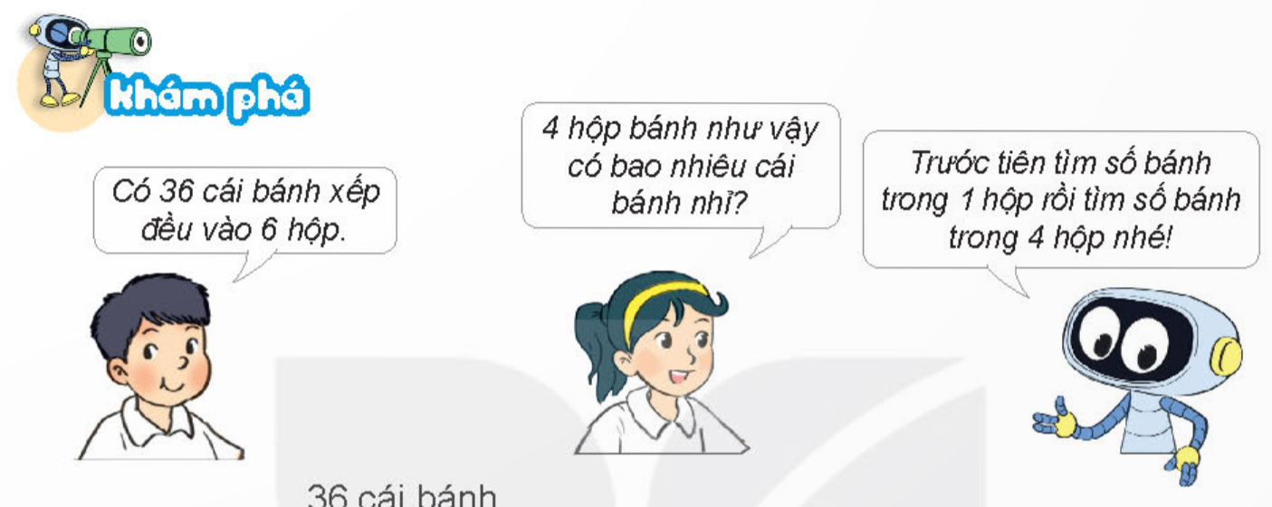
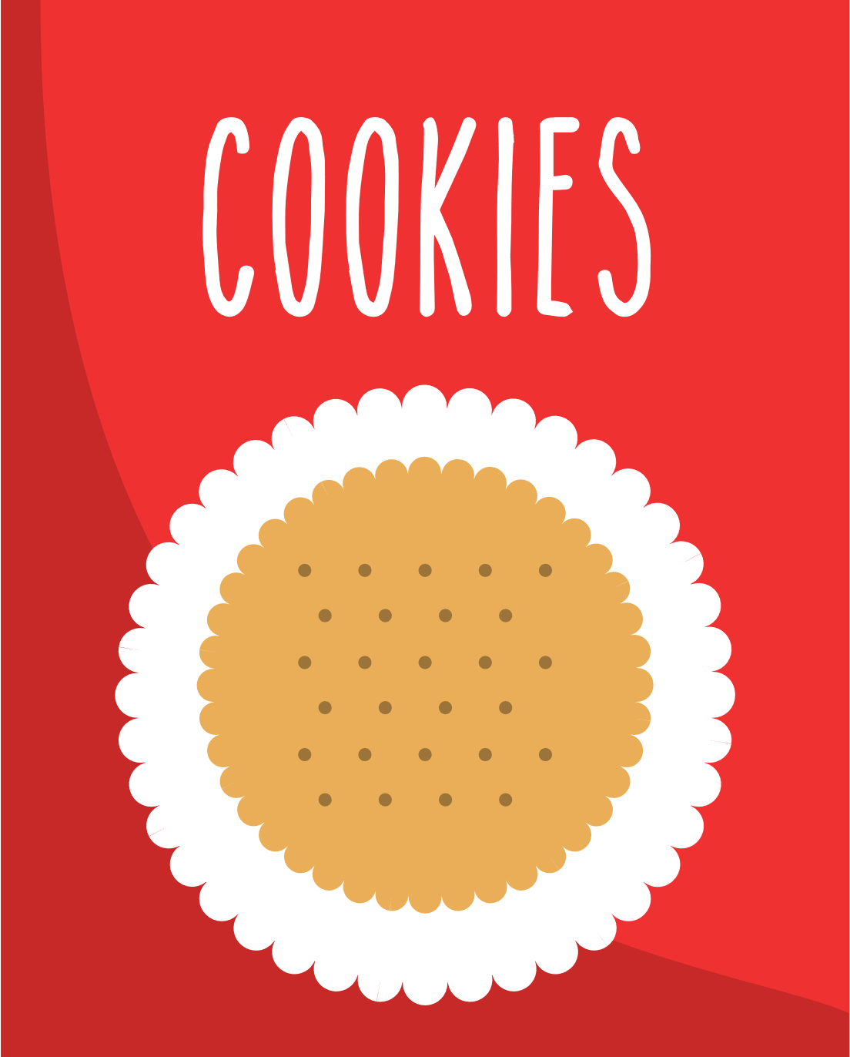

Slide 7


Số bánh trong mỗi hộp là:
6 hộp: 36 cái bánh
36 : 6 = 6 (cái)
4 hộp: ... cái bánh?
Số bánh trong 4 hộp là:
6 x 4 = 24 (cái)
Đáp số: 24 cái bánh.

Slide 8


Số bánh trong mỗi hộp là:
36 : 6 = 6 (cái)
Số bánh trong 4 hộp là:
6 x 4 = 24 (cái)
Đáp số: 24 cái bánh.

Slide 9
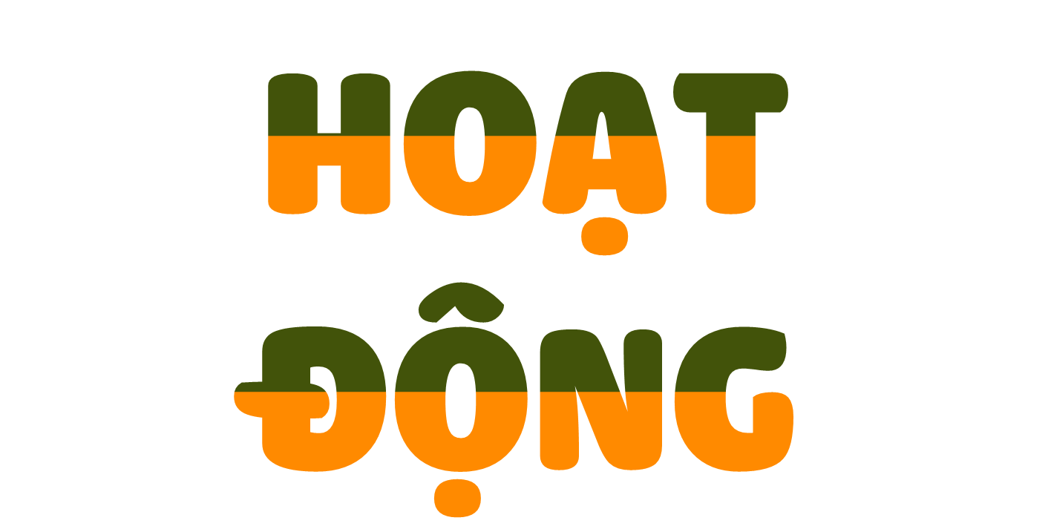

Slide 10

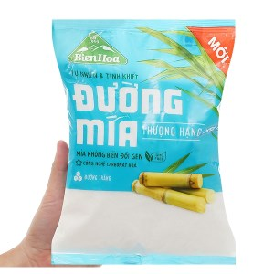

Có 20 kg đường chia đều vào 10 túi. Hỏi 3 túi như vậy có bao nhiêu ki-lô-gam đường?
Tóm tắt
10 túi: 20 kg đường
3 túi: ... kg đường?
Đầu tiền, con tìm gì ở bước
rút về đơn vị?

Slide 11
Có 20 kg đường chia đều vào 10 túi. Hỏi 3 túi như vậy có bao nhiêu ki-lô-gam đường?
Bài giải
Số ki-lô-gam đường trong mỗi túi là
20 : 10 = 2 (kg)
Số ki-lô-gam đường trong 3 túi là:
2 x 3 = 6 (kg)
Đáp số: 6 kg đường
Tính số ki-lô-gam đường
trong 10 túi như vậy?

Slide 12

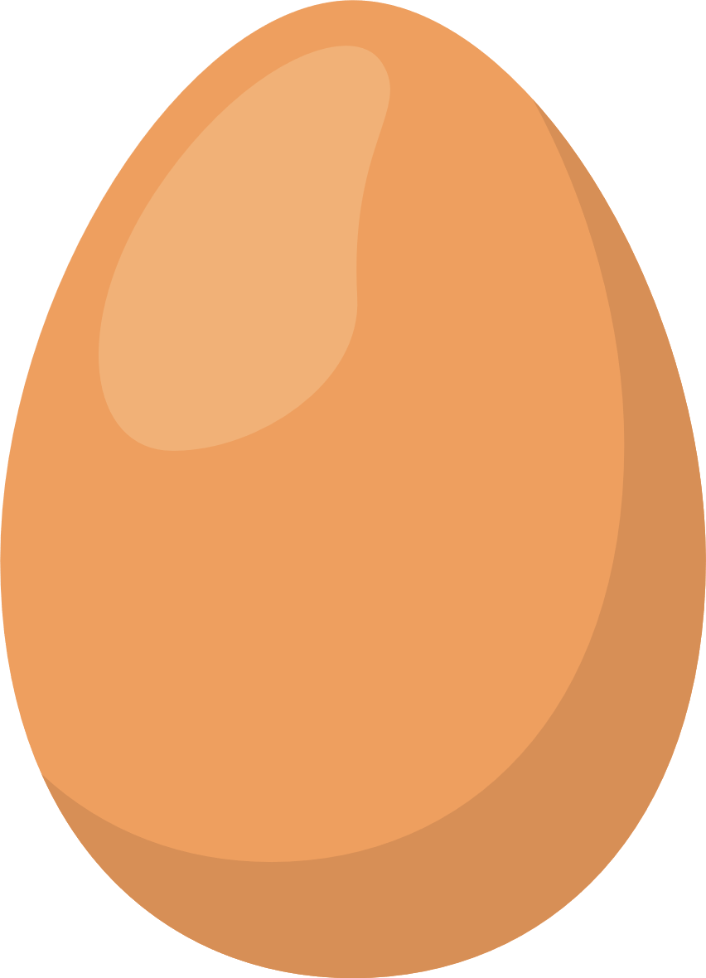
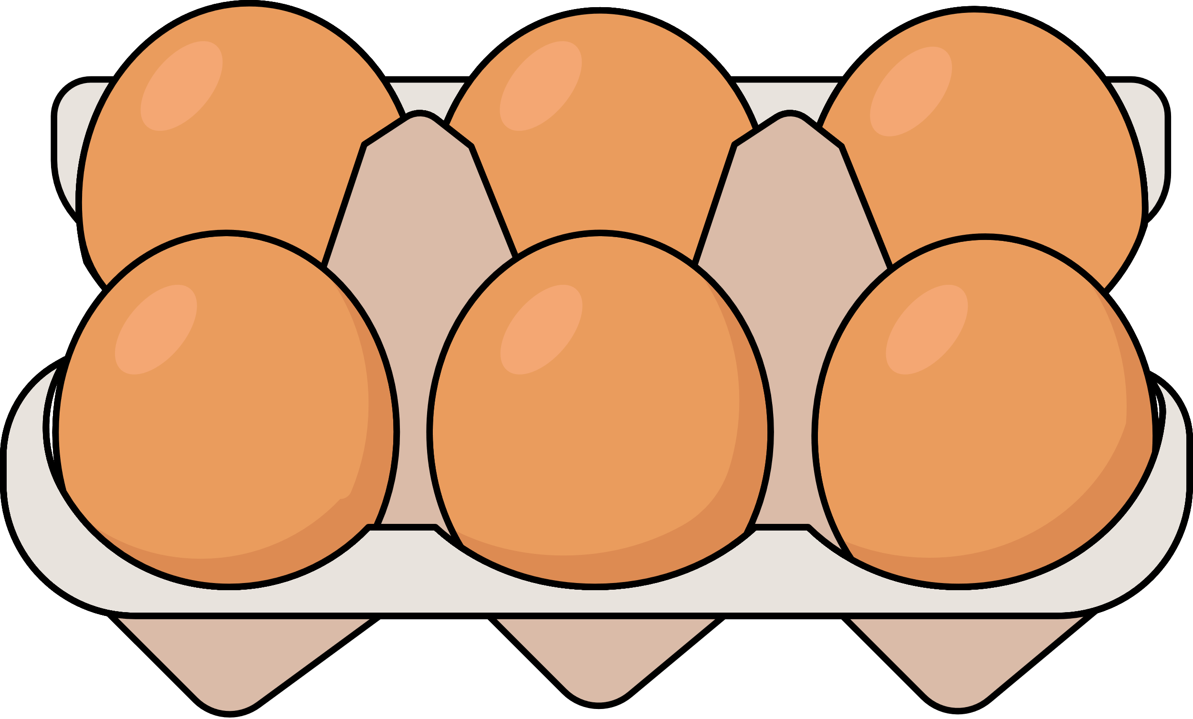
Xếp đều 60 quả trứng vào 6 khay.
Hỏi 4 khay trứng như vậy có bao nhiêu quả?
Tóm tắt
6 khay: 60 quả trứng
4 khay: ... quả trứng?

Slide 13
Xếp đều 60 quả trứng vào 6 khay.
Hỏi 4 khay trứng như vậy có bao nhiêu quả?
Bài giải
Nếu xếp đều 6 khay trứng đó vào 3 thùng thì mỗi thùng có mấy khay trứng?
Số quả trứng trong mỗi khay là:
60 : 6 = 10 (quả)
Số quả trứng trong 4 khay là:
10 x 4 = 40 (quả)
Đáp số: 40 quả trứng

Slide 14

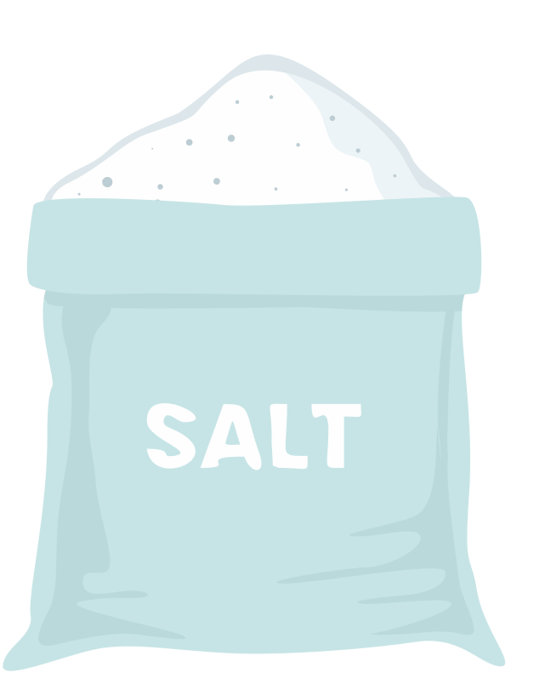
Số?
Con làm thế nào để ra được kết quả như vậy?
Số ki – lô- gam muối | 2 | 1 | 4
Số tiền tương ứng (đồng) | 11 000
?
22 000
5 500
?
Muối
Muối
Muối
Muối

Slide 15

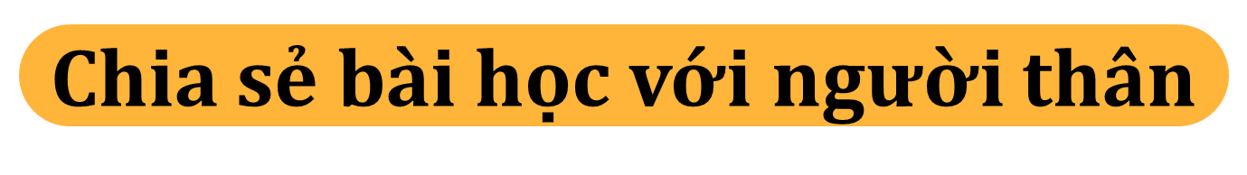
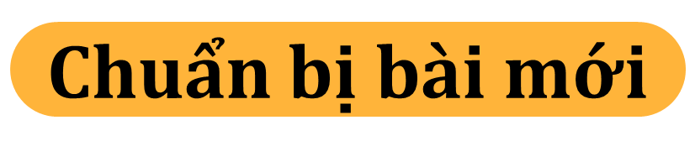

Slide 16
